Slide 1
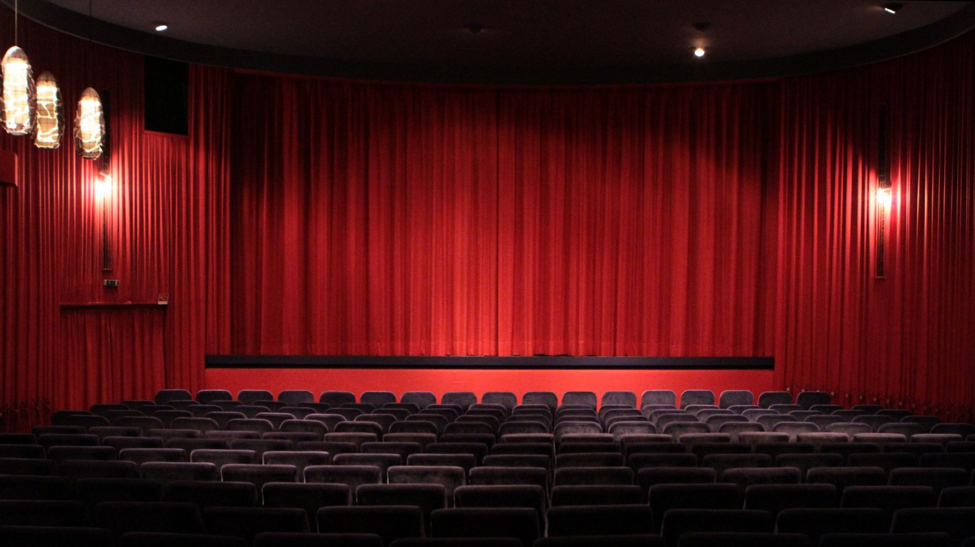
Virtual Cinema
Teamname: NJJS
Teammitglieder: Ngoc Kretz, Julian Gombold, Johannes Jünger, Simon Hertel

Slide 2
Inhalt 1. Projektvorstellung 2. Zieldefinition 3. Projektumfang & Realisierbarkeit 4. GANTT-Diagramm 5. Graphischer Prototyp

Slide 3
1. Projektvorstellung
Motivation & Intention
Menschen in der aktuellen Corona-Krise verbinden/ unterhalten
Regionale Kinos unterstützen
Projektbeschreibung
Die Funktion der Webanwendung ist, dass man online mit seinen Freunden zusammen Filme schauen kann. Dabei kann man sich ein Ticket kaufen. Dieses wird dann in Form eines Codes einem per Mail zugeschickt. Den Code kann man dann zur passenden Zeit eingeben, um den Film anzuschauen. Der „Raum“ öffnet sich eine halbe Stunde davor, sodass man mit den anderen Kinobesuchern chatten kann. Damit das Erlebnis einem echten Kinobesuch ähnelt, gibt es einen Popcorn-Shop, bei dem man sich Popcorn und andere Snacks zuliefern lassen kann. Damit die regionalen Kinos auch profitieren, kann man beim Ticketkauf auswählen, wo man diesen Film geschaut hätte und dieses Kino bekommt dann einen Anteil.

Slide 4
2. Zieldefinition
Zieldefinition
Eine ansprechende Website mit gutem Front-End /Back-End
Qualitätskriterien
Gestaltung: Wie sieht es aus?
Einheitliches Design auf allen Seiten
2. Zugänglichkeit: Kann jeder Browser die Seite darstellen
→ Chrome / Firefox kompatibel
3. Code: Entspricht der Quellcode den modernen Standards?
→ Übersichtlicher Code damit alle den gesamten Code verstehen können
4. Continuous Integration in GitHub
→ Bilden des Back-Ends beim Pull-Request

Slide 5
3. Projektumfang & Realisierbarkeit
Ressourcenabschätzung
Hoher Zeitaufwand
Risikoabschätzung:
Umfang eventuell zu groß ( API mit Filmanbietern, Chat Funktion..)
Würde die Webseite nach der Corona-Krise noch gut besucht werden ?
Personal: Neues Team ob alle effizient zusammen arbeiten können
Zu großer Datenstream
Copyright, Licence
Realisierbarkeit
Wäre realisierbar, wenn man die Berechtigungen für die Filme bekommt
Konkurrenz : Netflix Party, Prime Video,…
Website-Hosting auf AWS

Slide 6
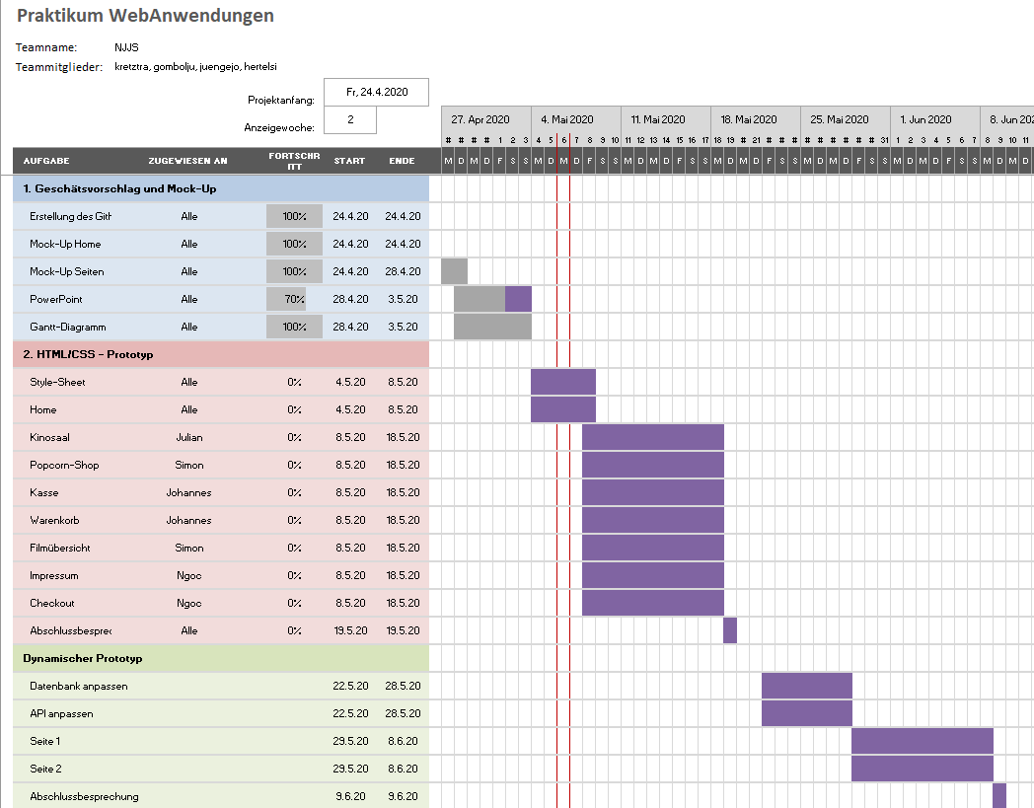
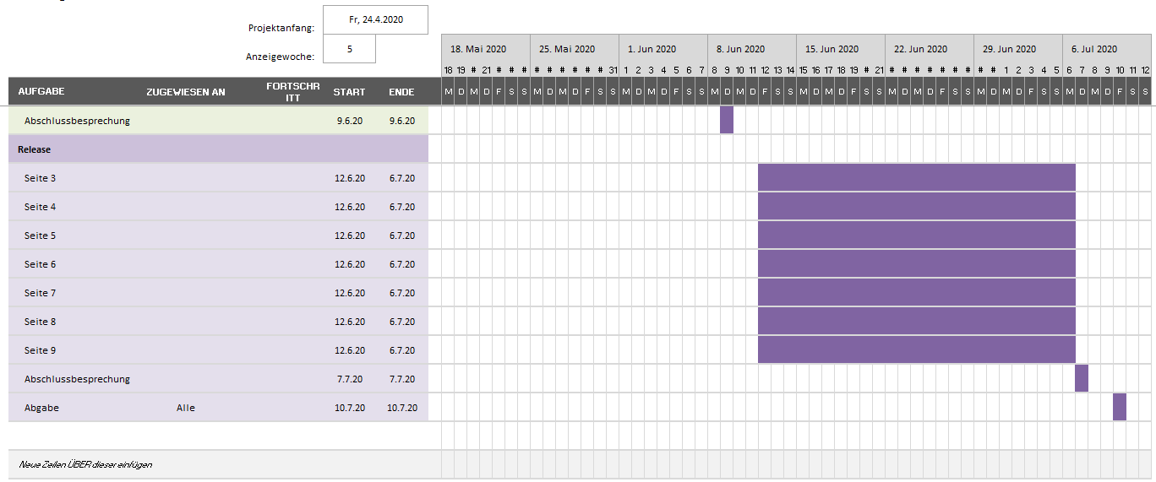
4. GANTT-Diagramm

Slide 7
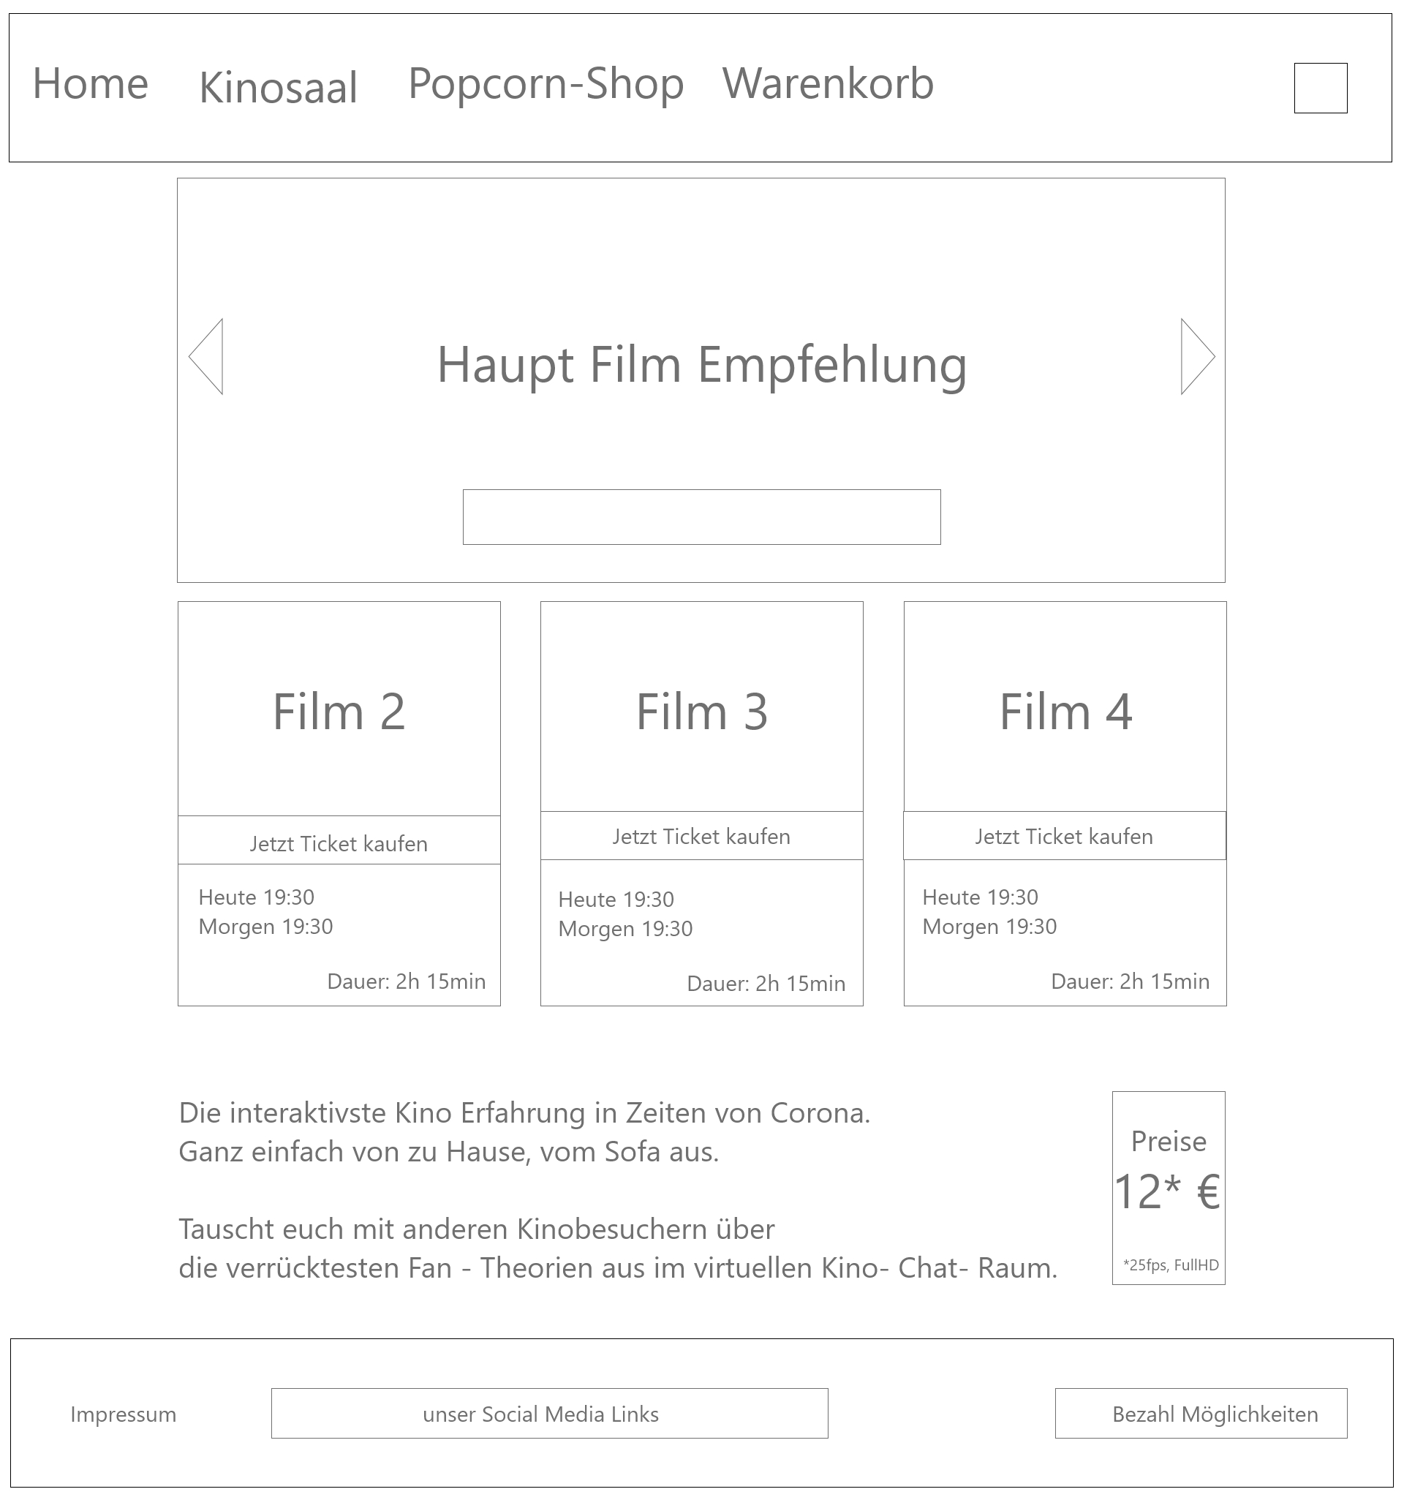
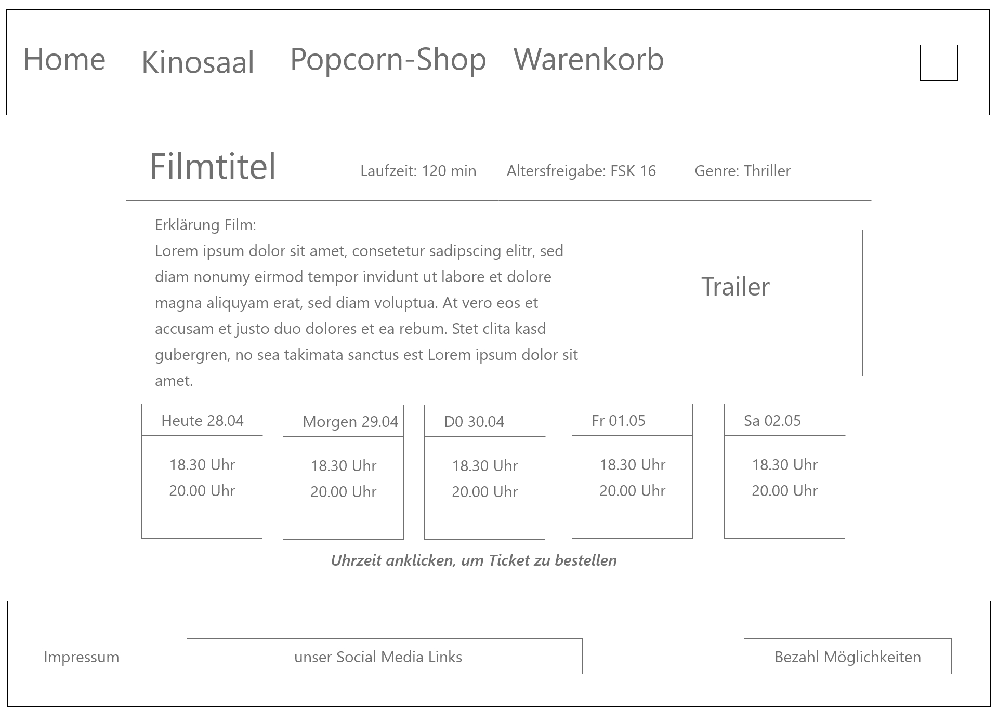
5. Graphischer Prototyp (10 Seiten)
Home
Filmübersicht

Slide 8
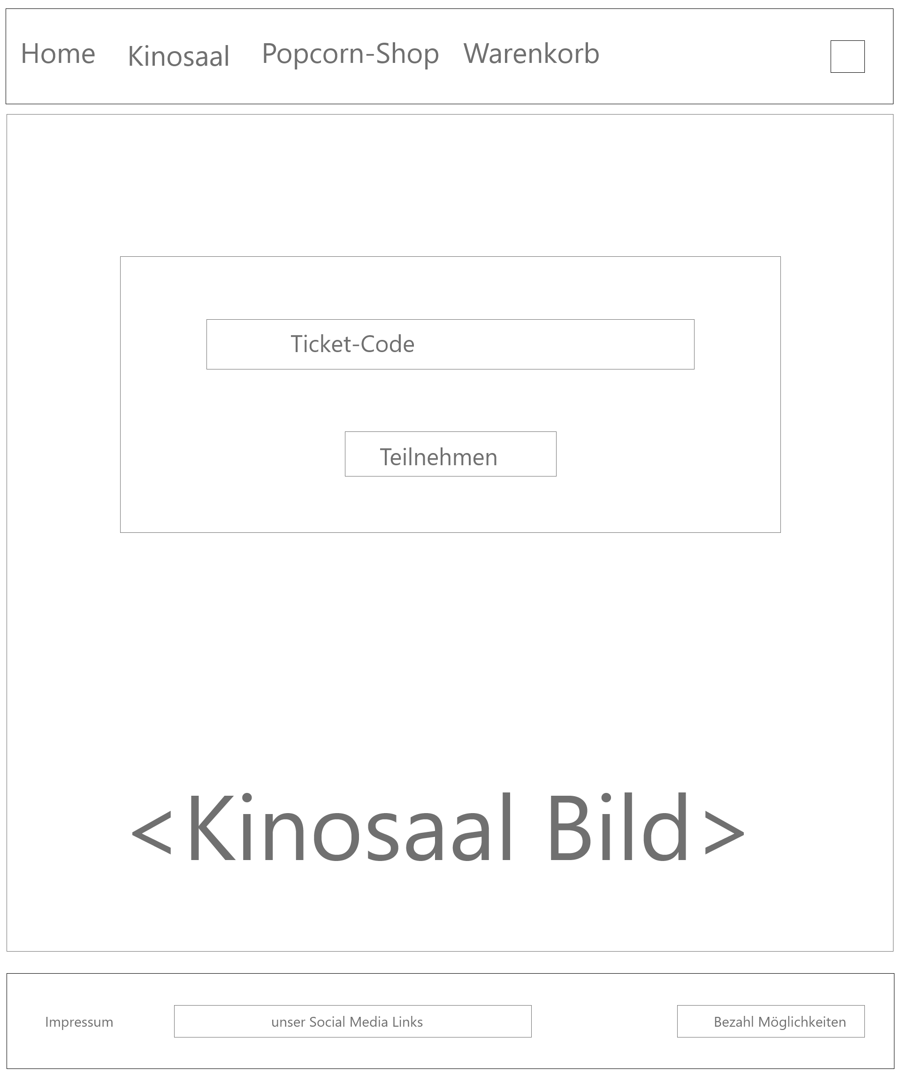
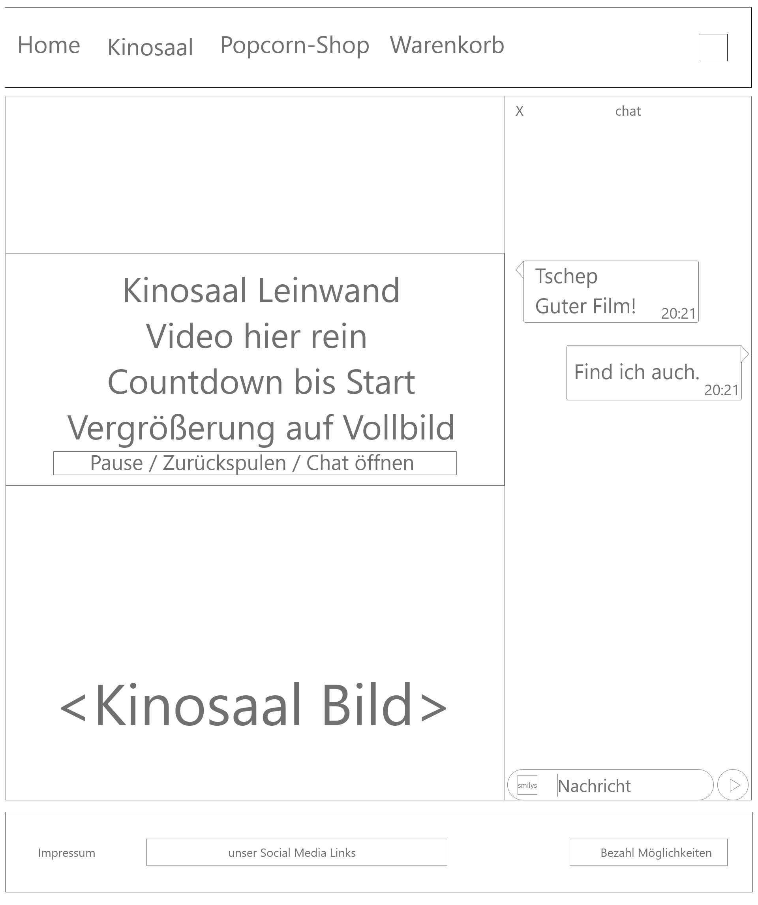
Kinosaal (Ticket-Code)
Kinosaal (Chat Vorher-Nachher)

Slide 9
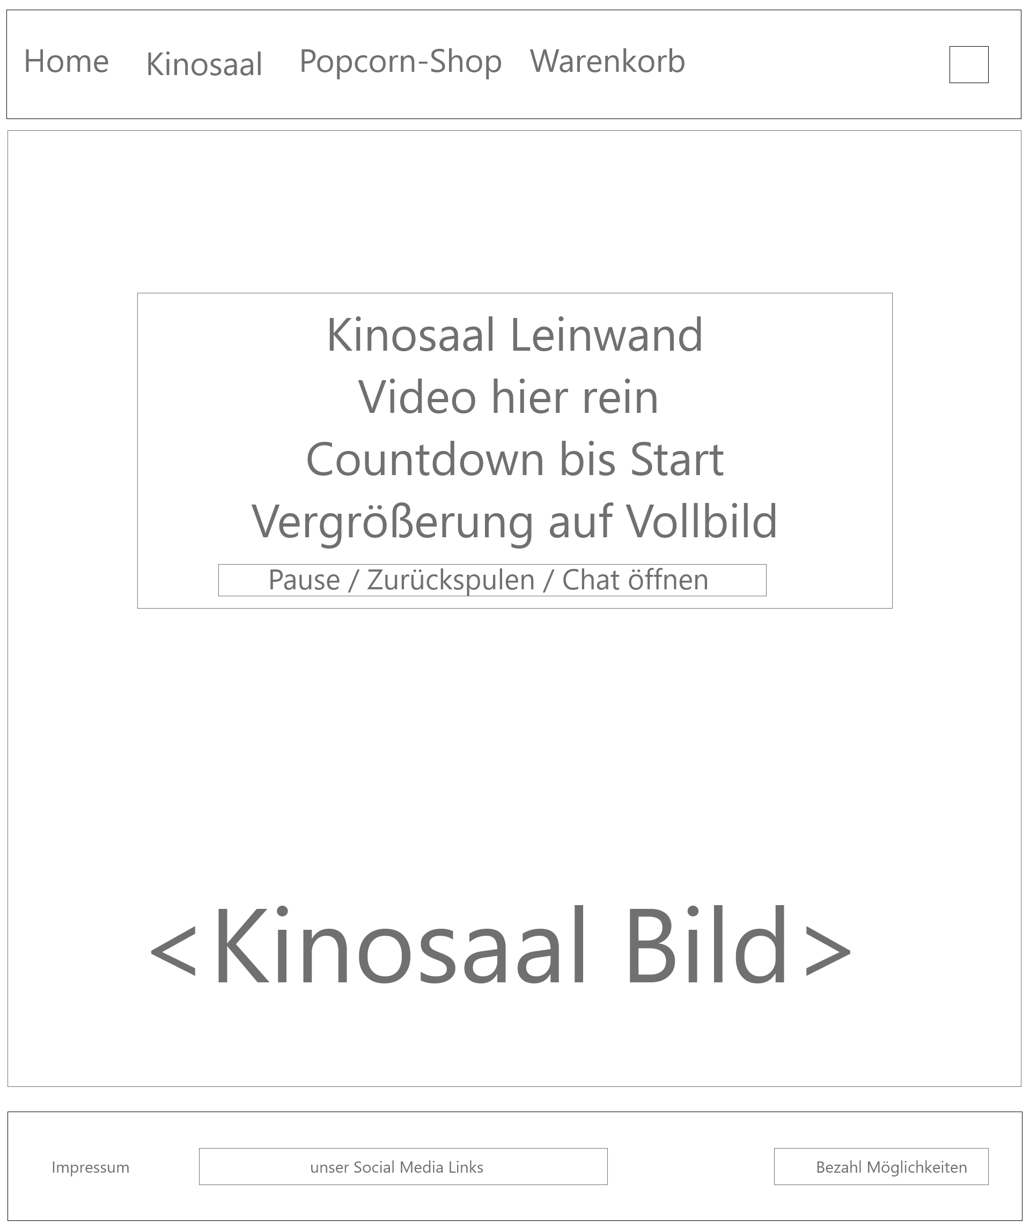
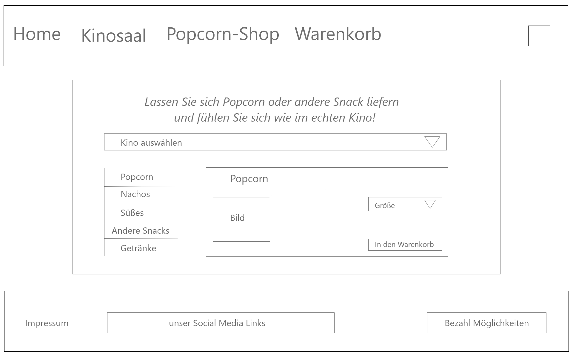
Kinosaal (Film)
Popcorn-Shop

Slide 10
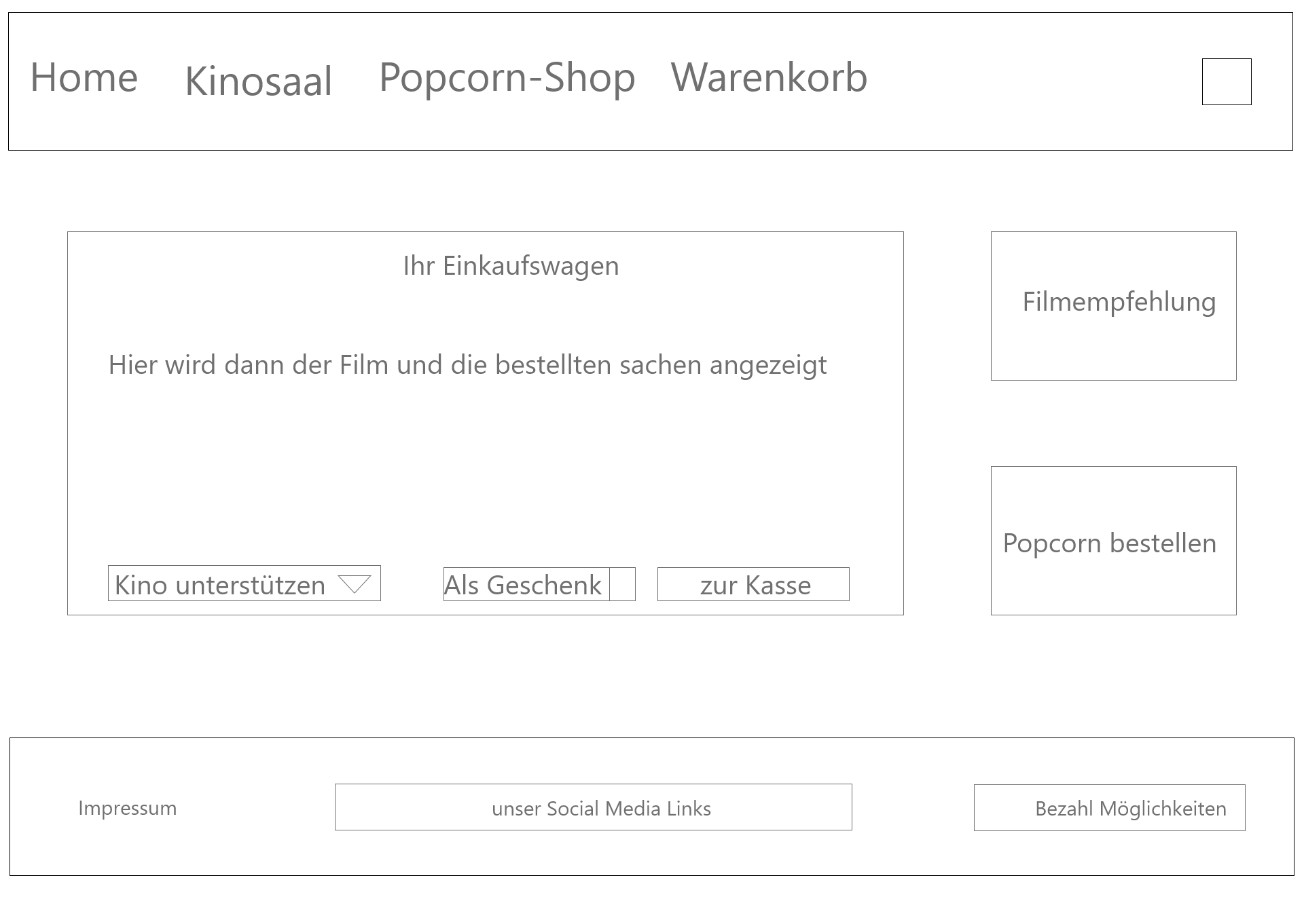
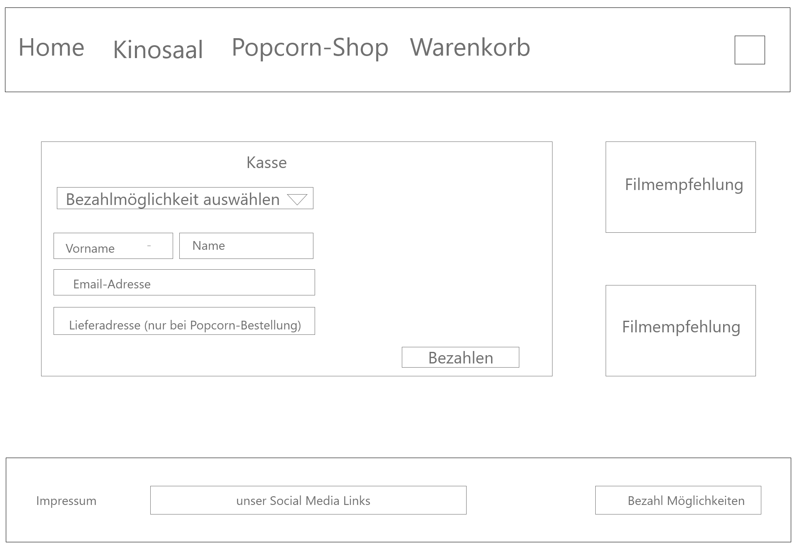
Warenkorb
Kasse

Slide 11
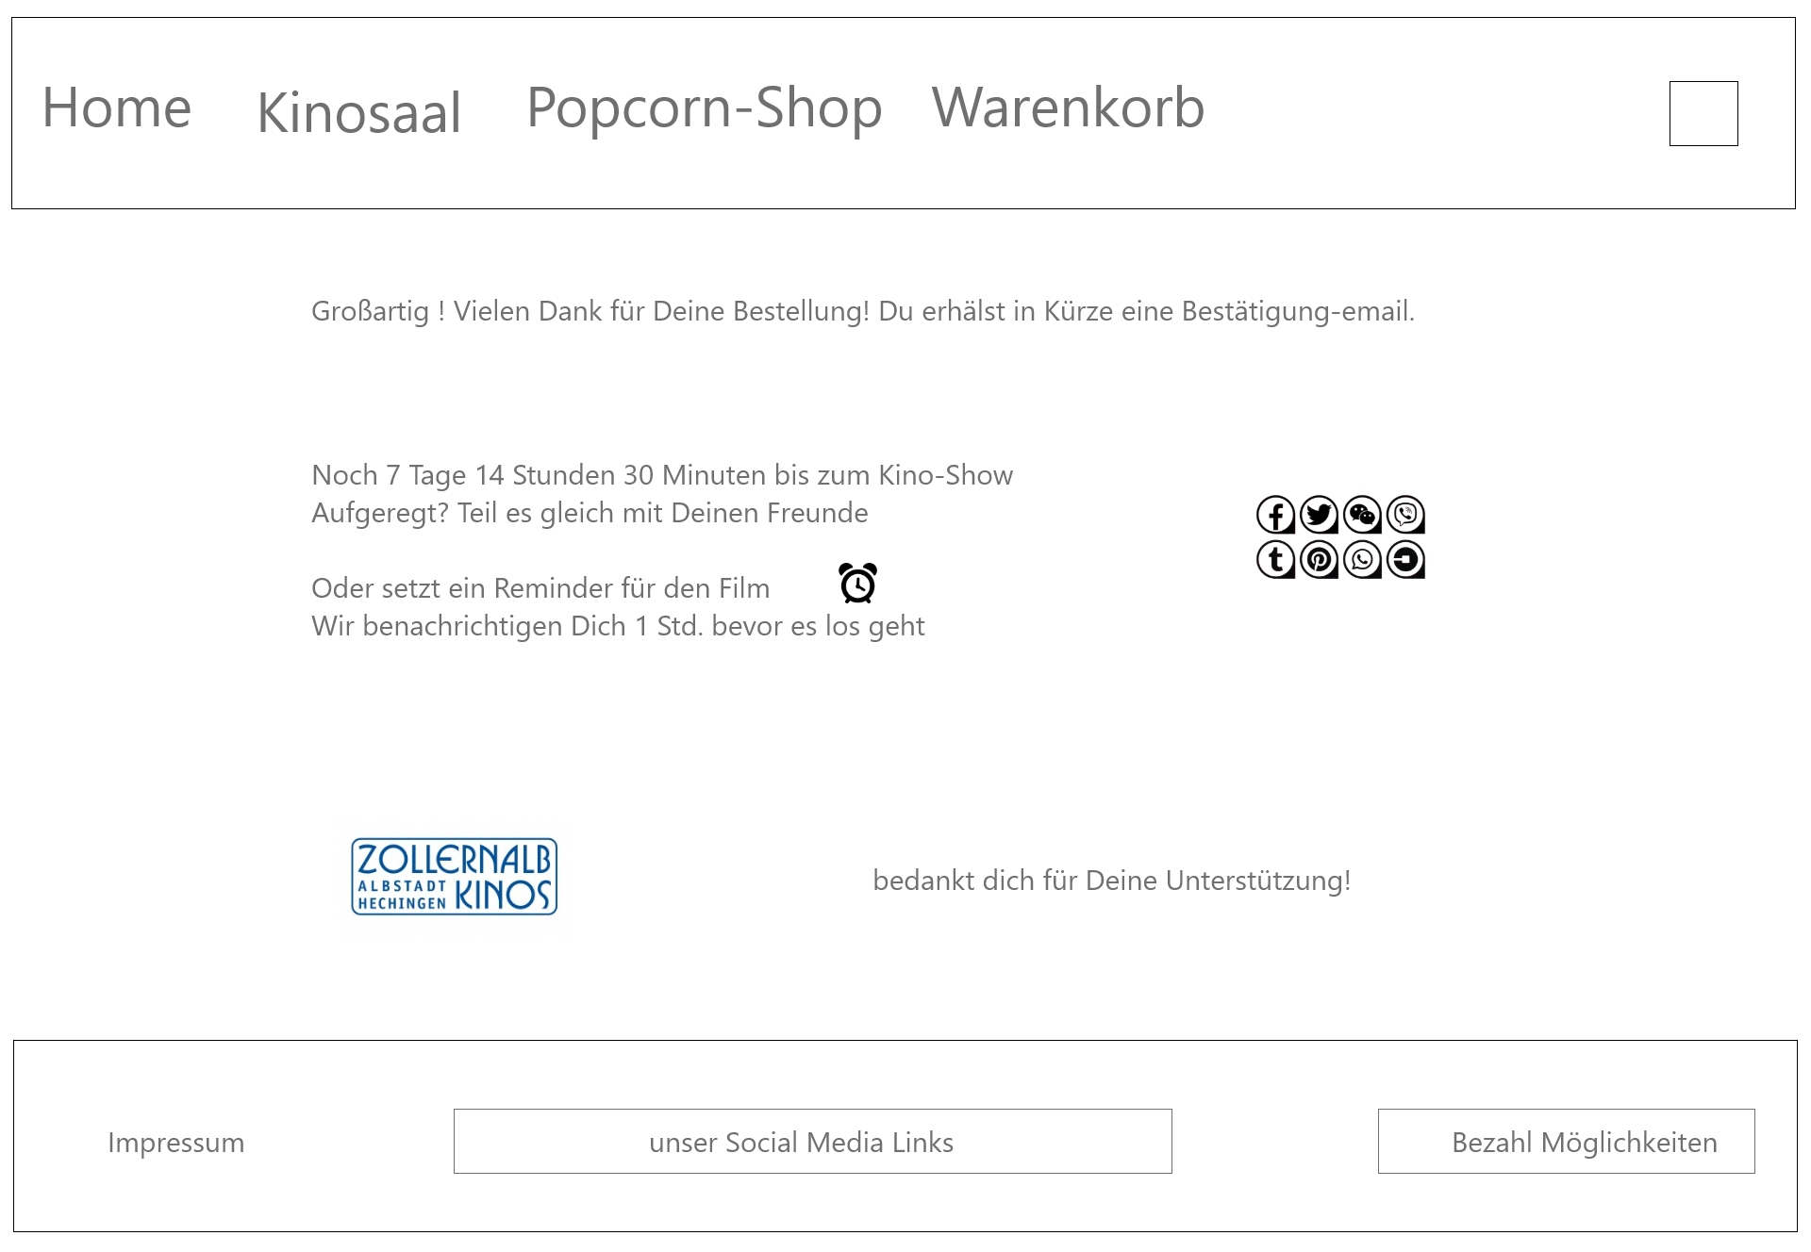
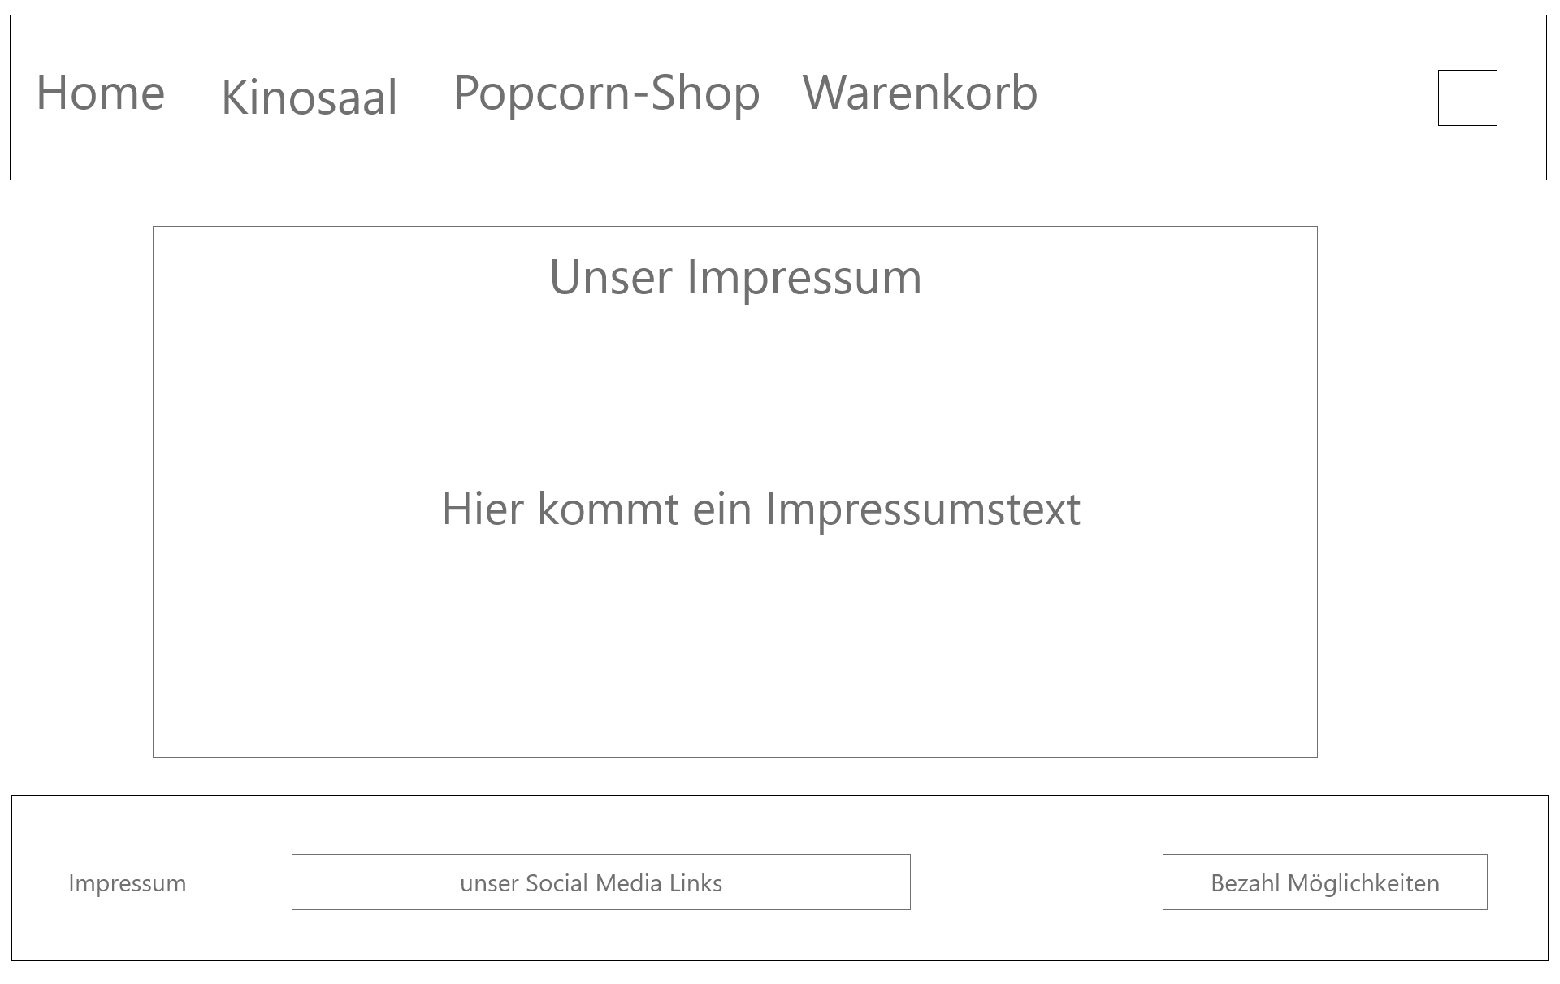
Check-Out
Impressum
Verlinkungen der verschiedenen Seiten: → siehe AdobeXD-Prototyp https://github.com/Jugo84/WebAnwendungen2Praktikum

Slide 12
Vielen Dank!

